Slide 1
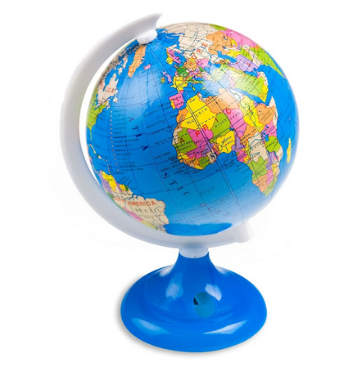
Μαθήματα 14 - 15 Μεσόγειος θάλασσα
Β΄ Γυμνασίου

Slide 2
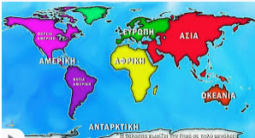
Μεσόγειος θάλασσα
Ατλαντικός Ωκεανός
Ινδικός Ωκεανός
Ειρηνικός Ωκεανός

Slide 3
Μεσόγειος θάλασσα
Η μεσόγειος θάλασσα βρέχει τρεις διαφορετικούς ηπείρους:
Ευρώπη
Αφρική
Ασία
Ατλαντικός Ωκεανός
Ινδικός Ωκεανός
Ειρηνικός Ωκεανός

Slide 4
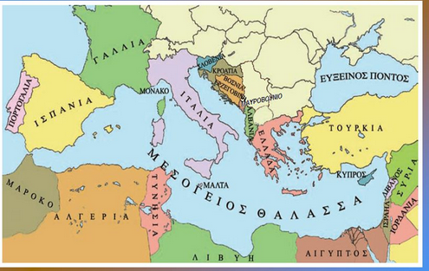
Χώρες που βρέχονται από την Μεσόγειο θάλασσα

Slide 5
Στην Μεσόγειο υπάρχουν δύο νησιά που είναι κράτη.
Αυτά είναι η Μάλτα και η Κύπρος.

Slide 6
Μεταξύ της χώρας Τυνησίας που βρίσκεται στην Αφρική ,και της νήσου Σικελίας , υπάρχει ένα πολύ στενό πέρασμα, εκεί η Μεσόγειος θάλασσα έχει πλάτος 120 χιλιόμετρα και βάθος 350 μέτρα.
Αυτό το στενό πέρασμα στη Μεσόγειο Θάλασσα , χωρίζει τη Μεσόγειο Θάλασσα σε δύο μικρότερες θαλάσσιες λεκάνες τη Δυτική Μεσόγειο και την Ανατολική Μεσόγειο
Ανατολική Μεσόγειος
Σικελία
Δυτική Μεσόγειος

Slide 7
Χώρες που βρέχονται από την Μεσόγειο θάλασσα
Χώρες της Ευρώπης: Ισπανία, Γαλλία, Μονακό, Ιταλία, Σλοβενία, Βοσνία – Ερζεγοβίνη, Μαυροβούνιο Αλβανία, Ελλάδα, Κύπρος και Μάλτα
Χώρες της Αφρικής: Μαρόκο , Αλγερία, Τυνησία, Λιβυή , Αίγυπτος
Χώρες της Ασίας: Ισραήλ, Λίβανος , Συρία και Τουρκία

Slide 8
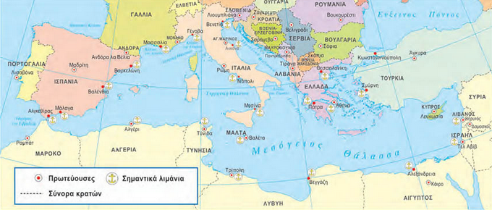
Λιμάνια Μεσογείου

Slide 9
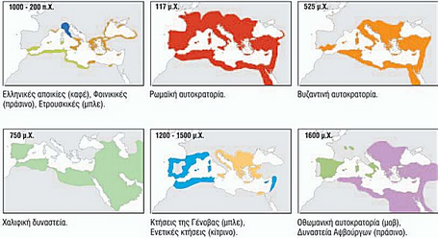

Slide 10
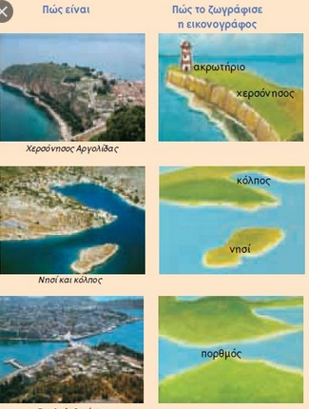
χερσόνησος
κόλπος
πορθμός

Slide 11
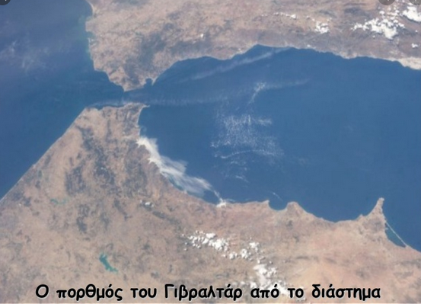
Πορθμός
Πορθμός είναι μια φυσική στενή λωρίδα θάλασσας που ενώνει δύο μεγαλύτερες θάλασσες ή χωρίζει δύο στεριές.
Ι σ π α ν ί α
Ατλαντικός Ωκεανός
Μεσόγειος θάλασσα
Μ α ρ ό κ ο

Slide 12
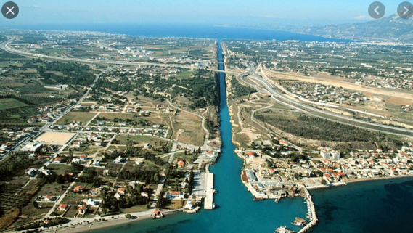
Διώρυγα

Slide 13
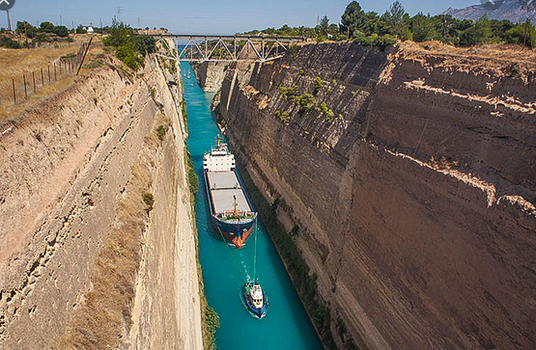
Διώρυγα
Διώρυγα είναι ένα ανθρώπινο τεχνικό έργο μέσα από το οποίο περνάει νερό. Οι διώρυγες μπορεί να συνδέουν :
ποταμό με ποταμό,
λίμνη με λίμνη
ποταμό ή θάλασσα,
θάλασσα με θάλασσα κλπ
Διώρυγα Κορίνθου

Slide 14
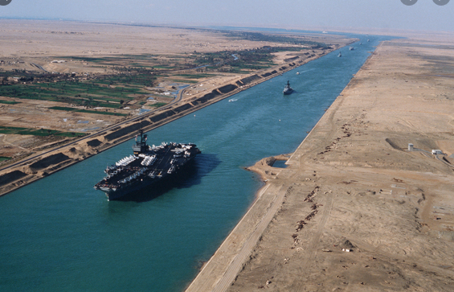
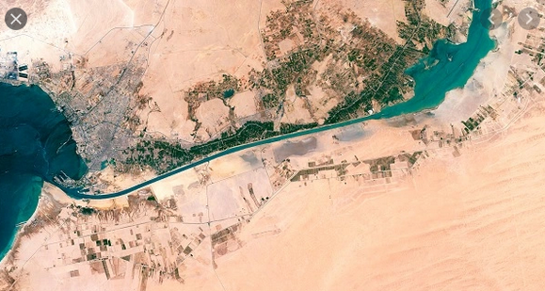
Διώρυγα του Σουέζ

Slide 15
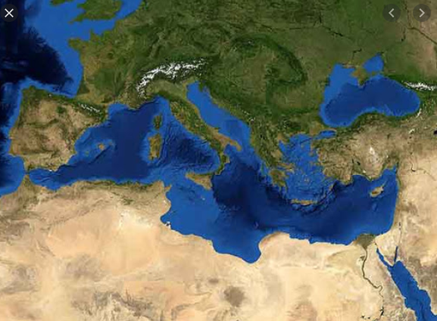
Στενά Ελλησπόντου -Βοσπόρου
Ατλαντικός Ωκεανός
Μαύρη θάλασσα
Μ ε σ ό γ ε ι ο ς θάλασσα
Πορθμός Γιβραλτάρ
Ερυθρά
Διώρυγα Σουέζ

Slide 16
Ατλαντικός Ωκεανός
Μαύρη θάλασσα
Μ ε σ ό γ ε ι ο ς θάλασσα
Ερυθρά θάλασσα

Slide 17
Οι ακτές της Ευρώπης έχουν πολλές μικρές και μεγάλους χερσονήσους, κόλπους κοντά στις ευρωπαϊκές ακτές υπάρχουν πολλά νησιά.
Άρα στη βόρεια μεσόγειο έχουμε έντονο οριζόντιο διαμελισμό και απότομες παραλίες.
Ε Υ Ρ Ω Π Η
Η Ευρώπη είναι εύφορη με πράσινο, αντίθετα η βόρεια Αφρική είναι άνυδρη (έρημος Σαχάρα).
Μεσόγειος θάλασσα
Α Σ Ι Α
Έ ρ η μ ο ς Σ α χ ά ρ α
Α Φ Ρ Ι Κ Η

Slide 18
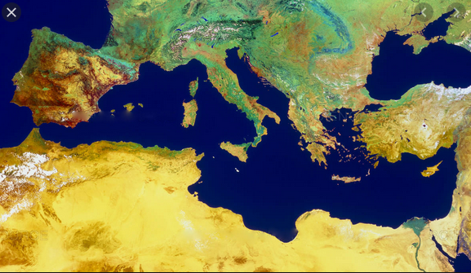
Νησιά Μεσογείου:
Κύπρος – Κρήτη – Σικελία –Σαρδηνία Κορσική (το μεγαλύτερο νησί της Μεσογείου είναι η Σικελία)
Κορσική
Σαρδηνία
Σικελία
Κρήτη
Κύπρος

Slide 19
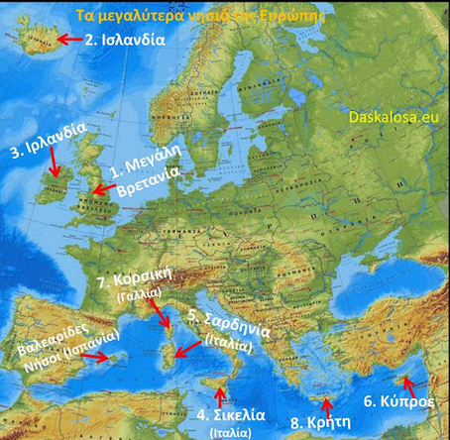

Slide 20
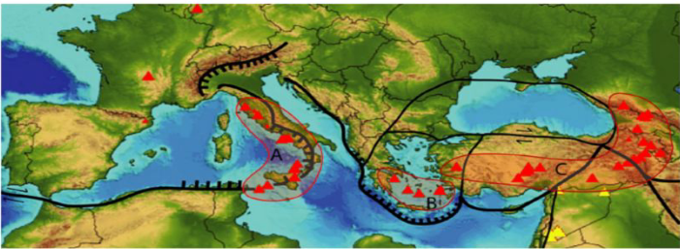
Μεσόγειος θάλασσα
Στην περιοχή της Μεσογείου σημειώνονται πολλοί σεισμοί. Υπάρχουν ηφαίστεια.
Το πιο βαθύ σημείο της Μεσογείου βρίσκεται στο Ιόνιο Πέλαγος , κοντά στις Οινούσες.
ηφαίστειο

Slide 21
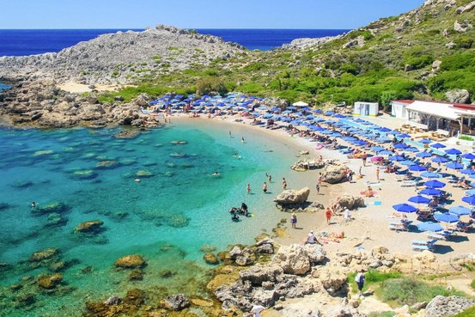
Μεσόγειος θάλασσα
Στην περιοχή της Μεσογείου οι καιρικές συνθήκες (το κλίμα) είναι ήπιο, δεν έχουμε πολύ κρύο το χειμώνα, ζεστά και ξηρά καλοκαίρια, λίγες βροχές. Αυτό το κλίμα ονομάζεται μεσογειακό κλίμα.
Το ήπιο κλίμα και τα ιστορικά μνημεία της Μεσογείου, έχουν ως αποτέλεσμα κάθε χρόνο, να επισκέπτονται τις μεσογειακές ακτές πάνω από 150 εκατομμύρια τουρίστες κάθε χρόνο.

Slide 22
Μεσόγειος θάλασσα
Στη Μεσόγειο θάλασσα , χύνουν τα νερά τους περίπου 500 ποταμοί, ο μεγάλος ποταμός Νείλος, επίσης καταλήγει στην Μεσόγειο.
Παρόλα αυτά, λόγω των λιγοστών βροχοπτώσεων, η Μεσόγειος σε περίπου χίλια χρόνια, θα είχε χάσει το νερό της, αν δεν έμπαινε το νερό από τον Ατλαντικό Ωκεανό.
Τυνησία
Μαρόκο
Αλγερία
Λιβυή
Αίγυπτος

Slide 23
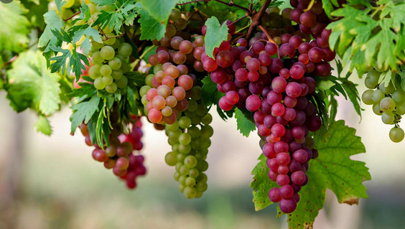
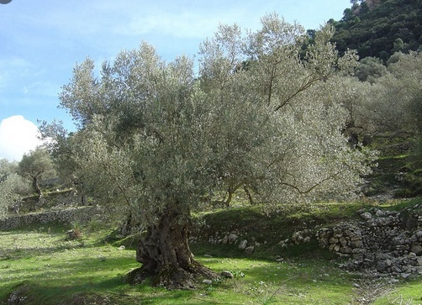
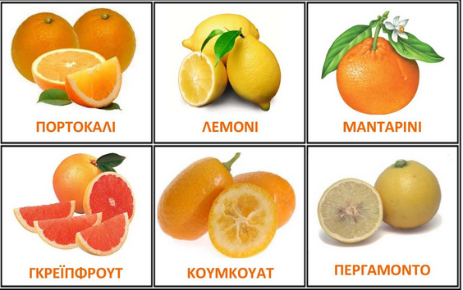
Μεσόγειος θάλασσα
Στη περιοχή της Μεσογείου καλλιεργείται κυρίως η ελιά , αμπέλια, εσπεριδοειδή (πορτοκάλια, λεμόνια κ.α.)
Εσπεριδοειδή
Οι χώρες με την μεγαλύτερη παραγωγή ελιάς στον κόσμο είναι η Ισπανία, η Ιταλία και η Ελλάδα.

Slide 24
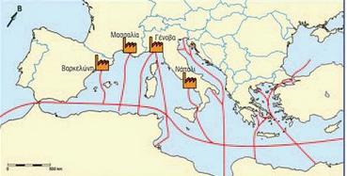
Μεσόγειος θάλασσα
Στα νερά της Μεσογείου από την αρχαιότητα μέχρι σήμερα κυκλοφορούν πολλά καραβιά. Καθημερινά χιλιάδες σκάφη, πετρελαιοφόρα ταξιδεύουν στην Ευρώπη.
Κύρια δρομολόγια πετρελαιοφόρων πλοίων
Κύριες βιομηχανικές περιοχές

Slide 25
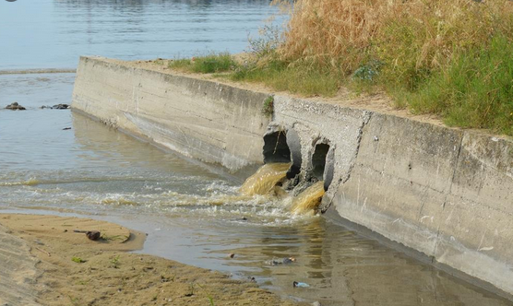
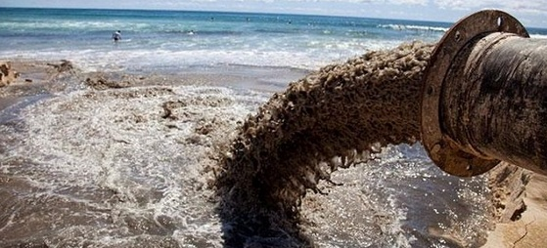
Μεσόγειος θάλασσα
Η υπεραλίευση, , τα βιομηχανικά, γεωργικά και άλλα λύματα που καταλήγουν στην Μεσόγειο, έχουν ρυπάνει σε μεγάλο βαθμό τα νερά της Μεσογείου. Επιπλέον ρύπανση προκαλούν τα ναυάγια.

Slide 26
Κύπρος
Στην Μεσόγειο υπάρχουν δύο νησιά που είναι κράτη. Αυτά είναι η Μάλτα και η Κύπρος.
Κύπρος

Slide 27
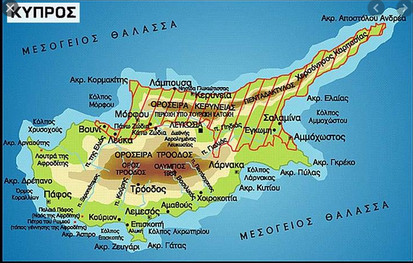
Κύπρος
Η Κύπρος έχει πληθυσμό 867.00 κατοίκους.
Κατοικήθηκε από το 8.000 π. Χ.
Οι Έλληνες φθάνουν στην Κύπρο γύρω στο 1400 π. Χ.
Το 1960 γίνεται ανεξάρτητο κράτος

Slide 28
Κύπρος
Το 1974 τουρκικά στρατεύματα εισβάλουν στο νησί και καταλαμβάνουν ένα μέρος της Κύπρου.

